Slide 1


ULAŞTIRMA KAYNAKLI EMİSYONLARIN
AZALTILMASINA YÖNELİK UYGULAMALAR
Dr.Öğr.Üyesi Yavuz DELİCE
Yalova Üniversitesi
Ulaştırma Mühendisliği Bölümü

Slide 2
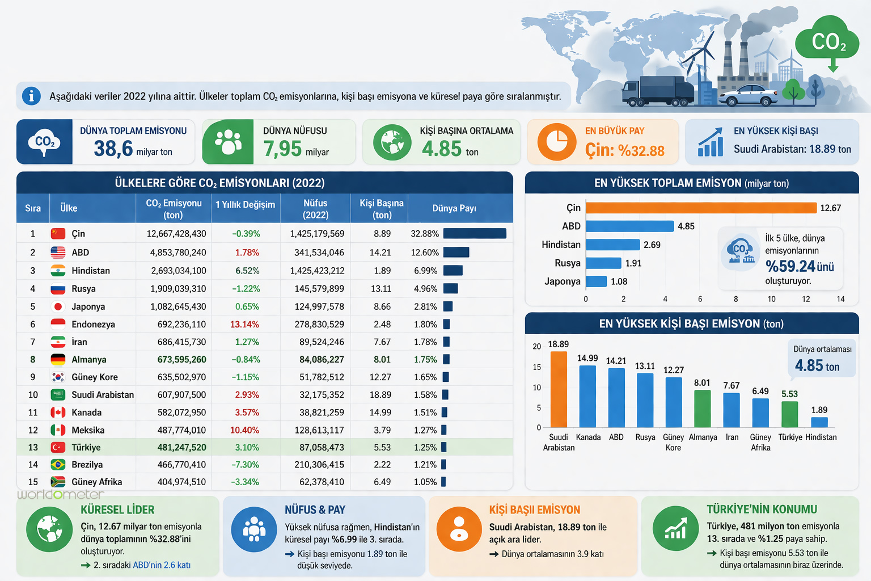
KÜRESEL EMİSYON DEĞERLERİ

Slide 3
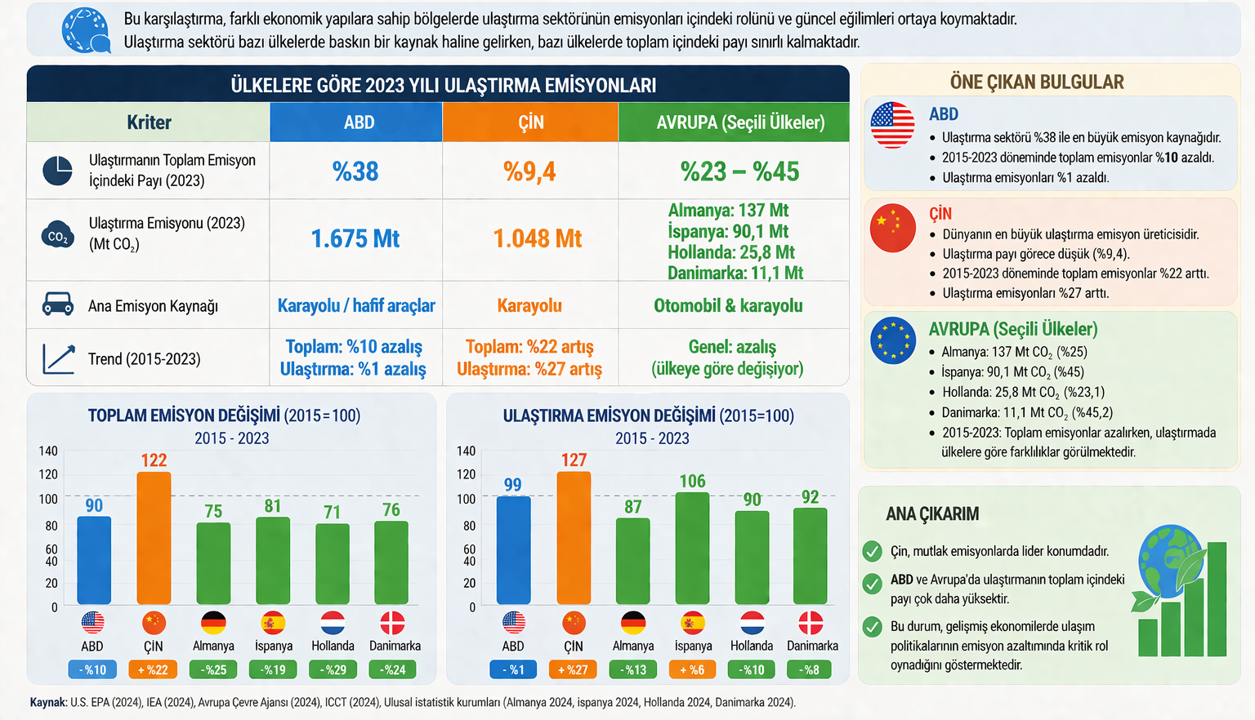
KÜRESEL ULAŞTIRMA EMİSYONLARI

Slide 4
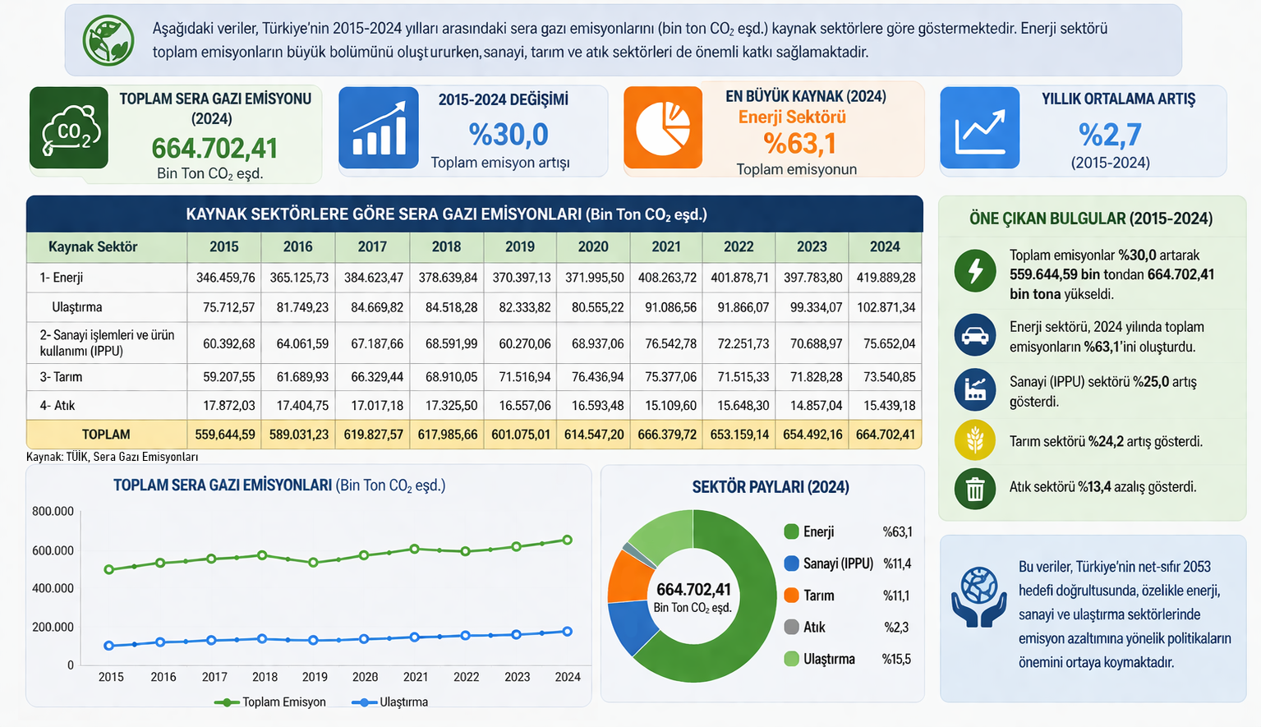
TÜRKİYE’DE SERA GAZI EMİSYONLARI

Slide 5
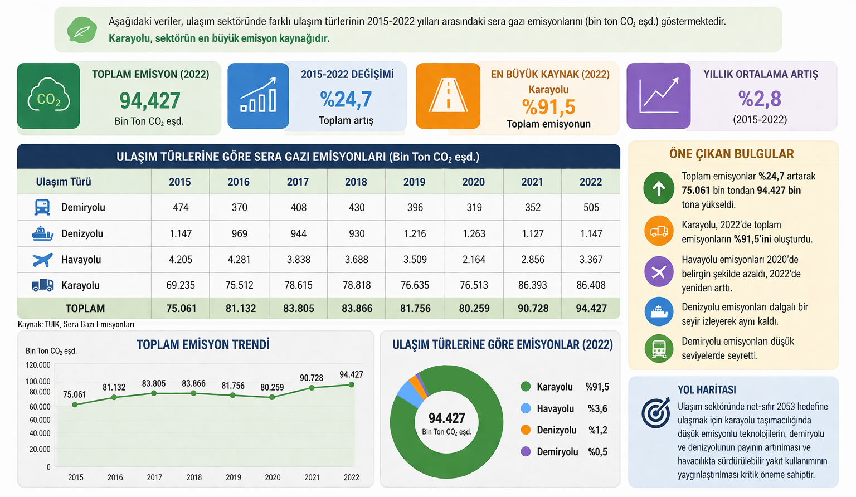
TÜRKİYE’DE ULAŞIM SEKTÖRÜNÜN SERA GAZI EMİSYONLARI

Slide 6
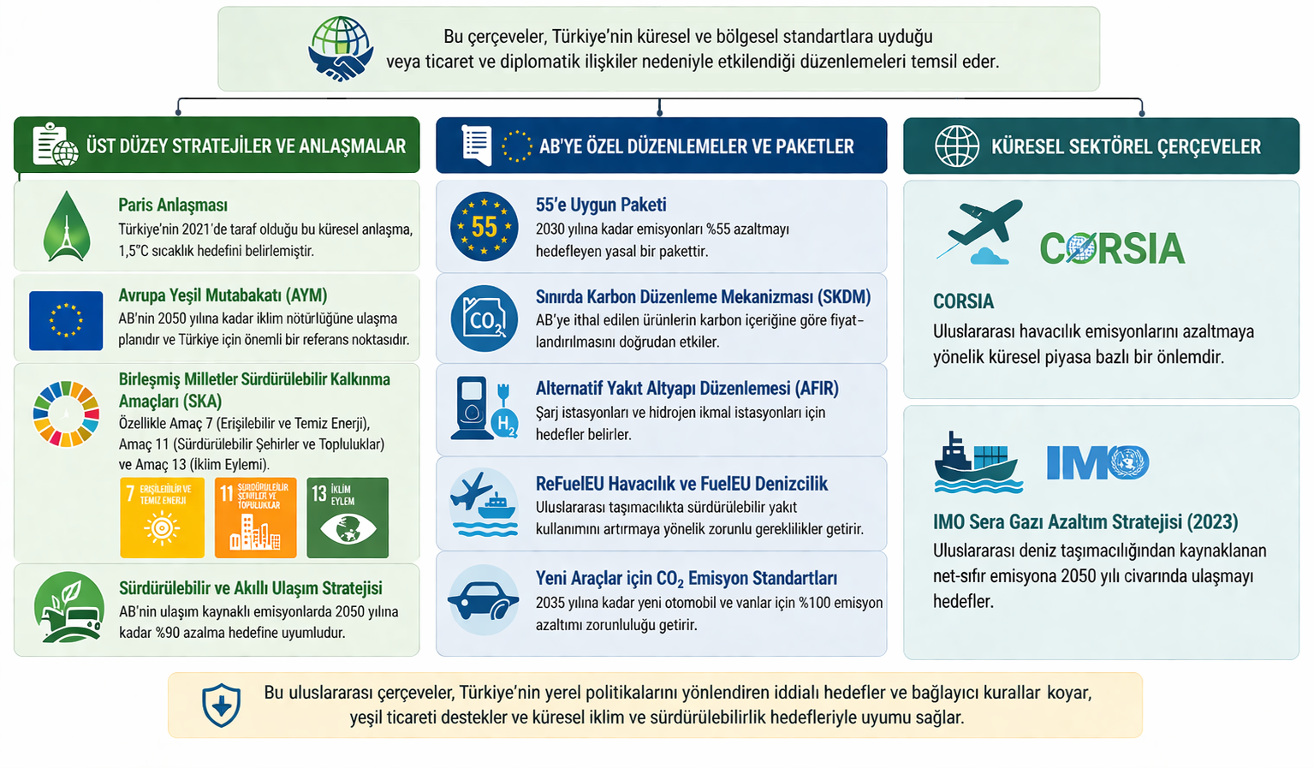
TÜRKİYE YEŞİL DÖNÜŞÜMÜ ŞEKİLLENDİREN ULUSLARARASI BELGELER

Slide 7

TÜRKİYE’DE YEŞİL DÖNÜŞÜMÜ DESTEKLEYEN ULUSAL BELGELER

Slide 8
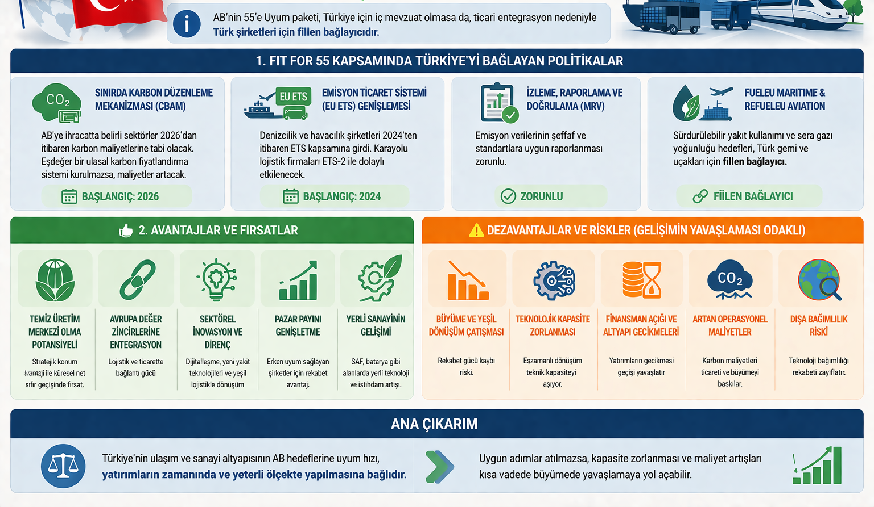
AB ‘FIT FOR 55’ PAKETİ VE TÜRKİYE

Slide 9
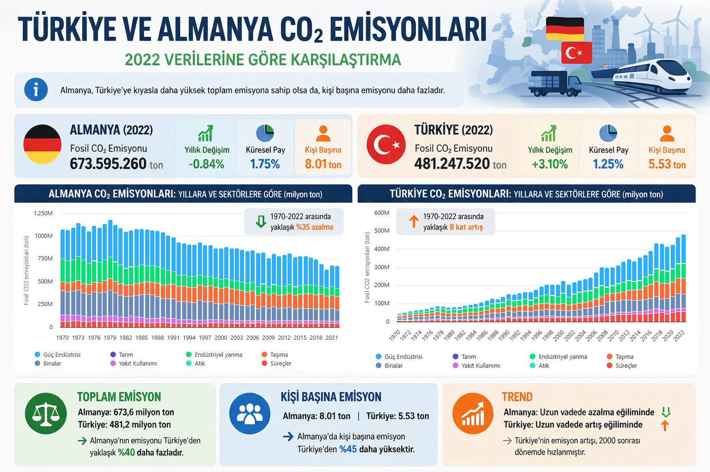


Slide 10
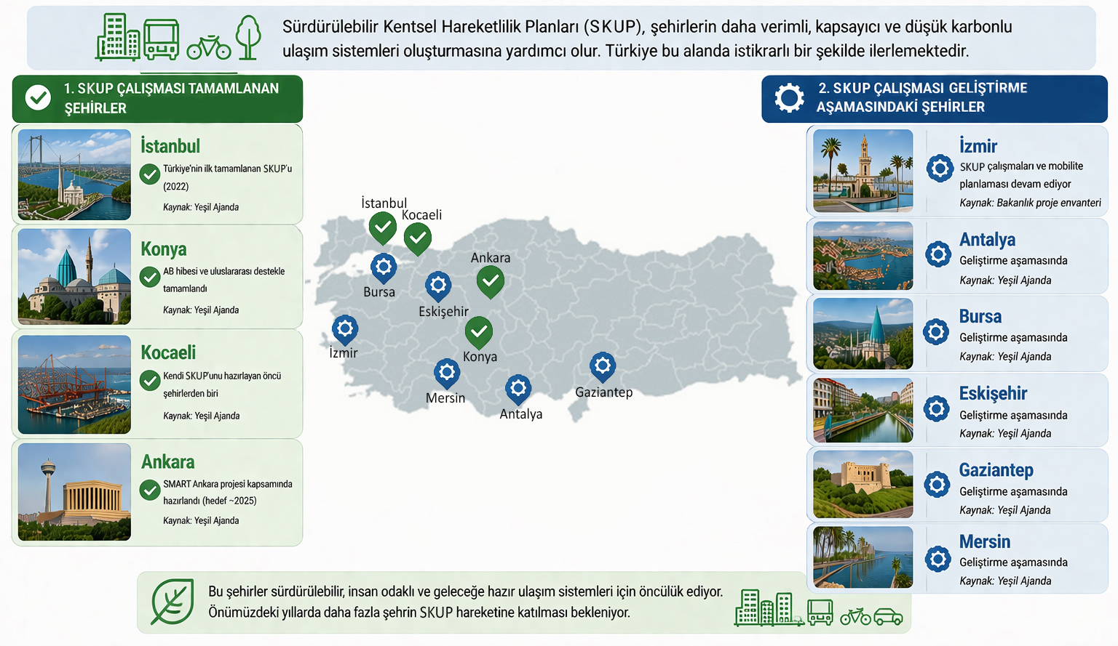
TÜRKİYE’DE SKUP ÇALIŞMALARI

Slide 11
Yalova’nın Ulaşım Sorunları
Kentiçi Trafik Sıkışıklığı
Ulaşım Altyapısının Yetersizliği
Otopark Arzının Yetersizliği
Güncel Ulaşım Ana Planı Eksikliği
Plansız Kentsel Büyüme
Toplu Taşıma Sisteminin Yetersizliği ve Entegrasyon Eksikliği
Yaya ve Bisiklet Erişiminin Zayıflığı
Kavşak ve Sinyalizasyon Performans Sorunları
Alternatif Güzergâh ve Ağ Sürekliliği Eksikliği
Veri Tabanlı, Sürdürülebilir ve Afet Dayanımlı Ulaşım Yönetimi Eksikliği

Slide 12
1. Kentiçi Trafik Sıkışıklığı
Sorun Alanı:
Kent merkezinde ve ana ulaşım akslarında, özellikle günün yoğun saatlerinde trafik sıkışıklığı yaşanmaktadır. Bu durum seyahat sürelerini artırmakta, yakıt tüketimi ve emisyonları yükseltmekte, kentsel yaşam kalitesini olumsuz etkilemektedir.
Çözüm Önerileri:
Trafik yoğunluğu yüksek koridorlarda kavşak ve sinyalizasyon optimizasyonu yapılması
Tek yön uygulamaları, dönüş kısıtlamaları ve trafik dolaşım planlarının geliştirilmesi
Kent merkezine yönelik taşıt talebini azaltacak toplu taşıma ve aktif ulaşım önlemlerinin artırılması

Slide 13
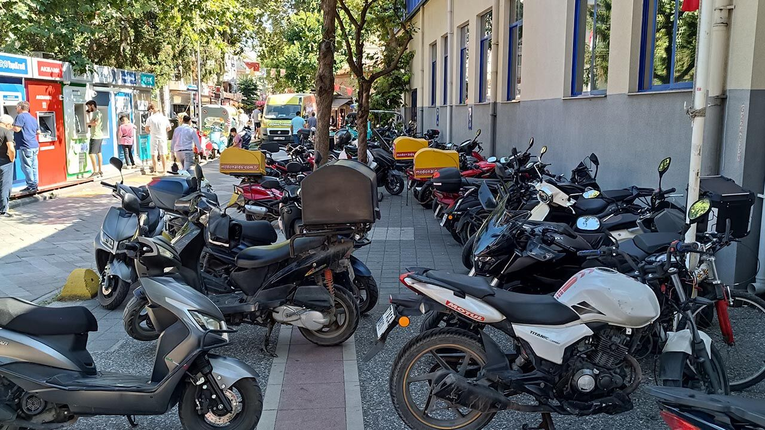
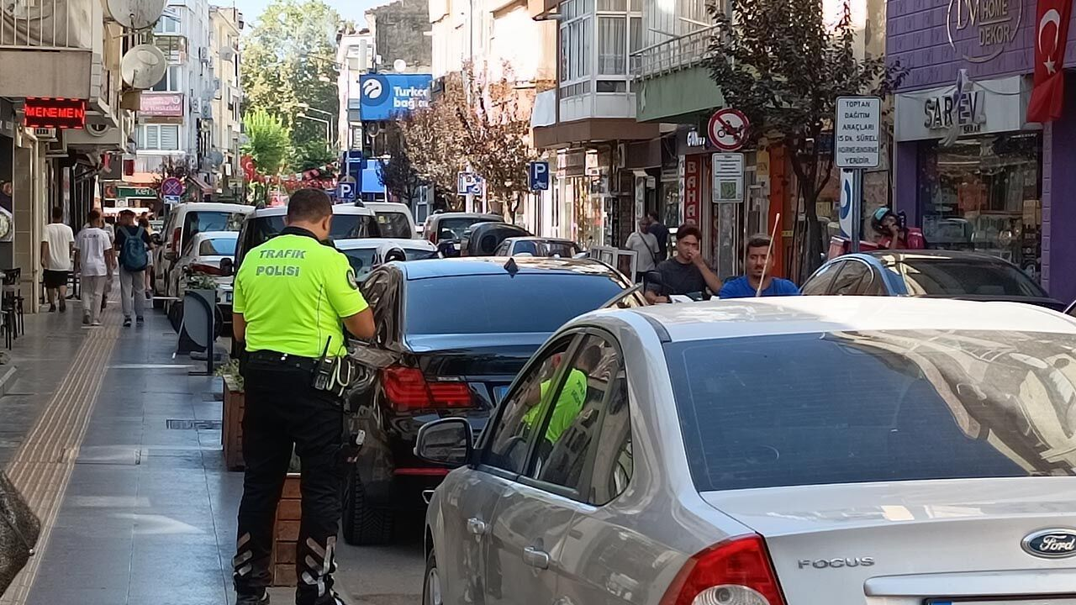
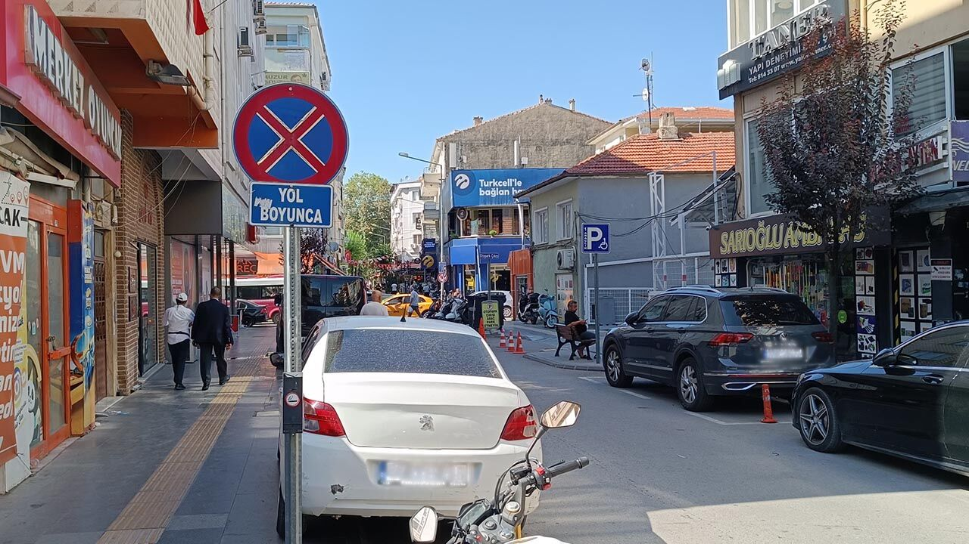
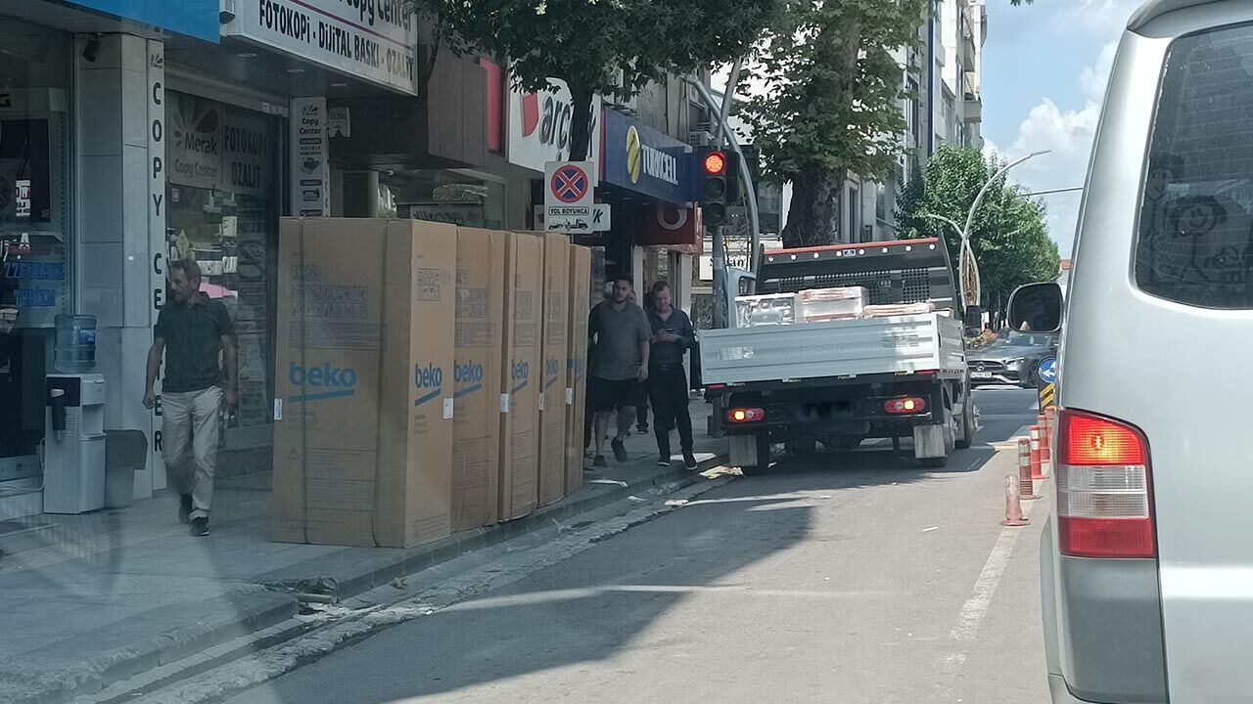

Slide 14
Toplu Taşıma Sisteminin Yetersizliği ve Entegrasyon Sorunları
Sorun Alanı:
Toplu taşıma sisteminde güzergâh yapısı, sefer sıklığı, erişilebilirlik ve türler arası entegrasyon bakımından eksiklikler bulunabilmektedir. Bu durum özel araç kullanımını teşvik etmektedir.
Çözüm Önerileri:
Hat optimizasyonu ve sefer planlamasının güncellenmesi
Toplu taşıma durakları, aktarma merkezleri ve bilgi sistemlerinin iyileştirilmesi
Yüksek kapasiteli toplu taşıma koridorları ve öncelikli otobüs uygulamalarının değerlendirilmesi
Toplu taşımada ödeme, zamanlama ve erişim bakımından entegrasyonun sağlanması

Slide 15
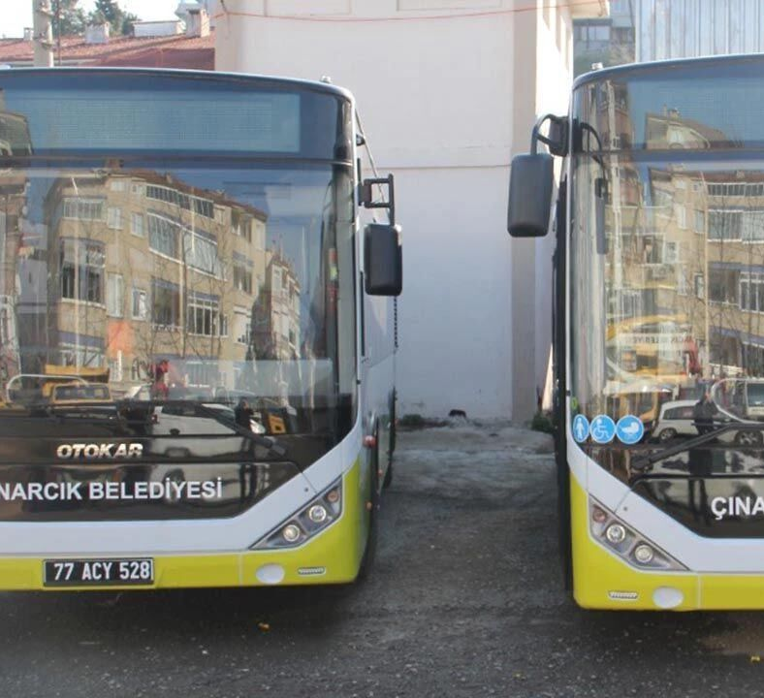
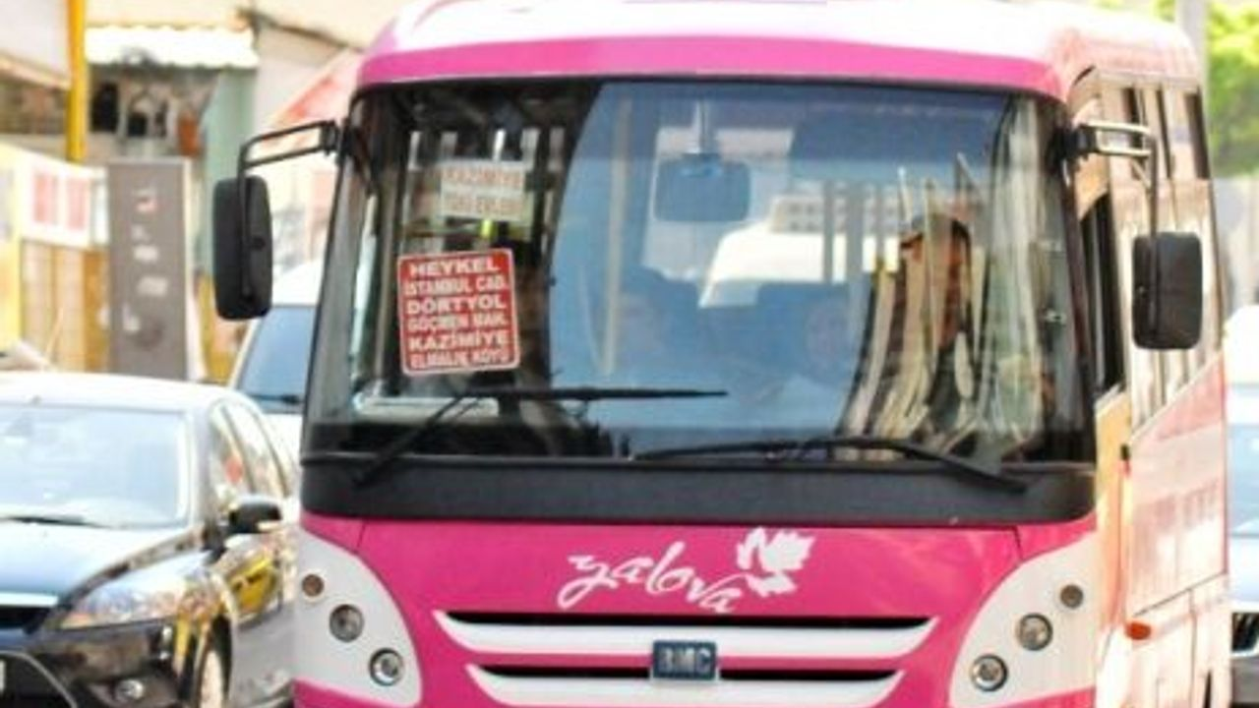
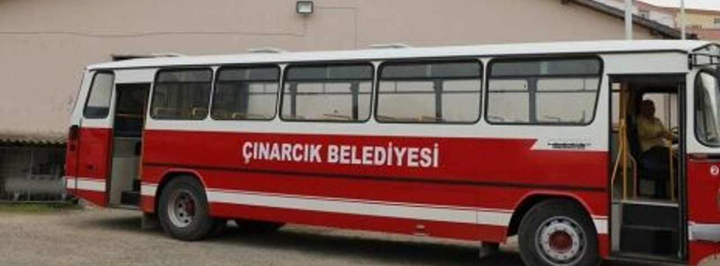

Slide 16
Güncel Ulaşım Ana Planı Eksikliği
Sorun Alanı:
Kentte güncel ihtiyaçlara cevap verecek, veri temelli ve bütüncül bir Ulaşım Ana Planı bulunmaması (2012), karar alma süreçlerini zayıflatmaktadır.
Çözüm Önerileri:
Güncel nüfus, araç sahipliği, yolculuk talepleri ve arazi kullanım kararlarını içeren yeni bir Ulaşım Ana Planı hazırlanması
Ulaşım modellemesi, trafik sayımları, otopark analizleri ve toplu taşıma etütlerinin yapılması
Planın belirli aralıklarla izlenmesi ve güncellenmesine yönelik kurumsal mekanizma kurulması

Slide 17
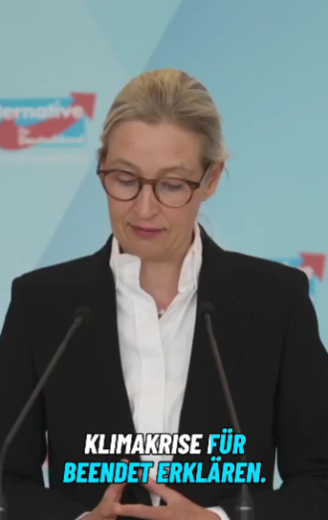
Dünyadan..
Almanya’daki muhalefet partisi AfD’nin lideri Alice Weidel:
“İklim krizinin sona erdiğini ilan etmeliyiz. Bu konu tamamen bir aldatmaca; endüstriyi yok etmek için yapılmış tam bir sahtekârlık.”

Slide 18

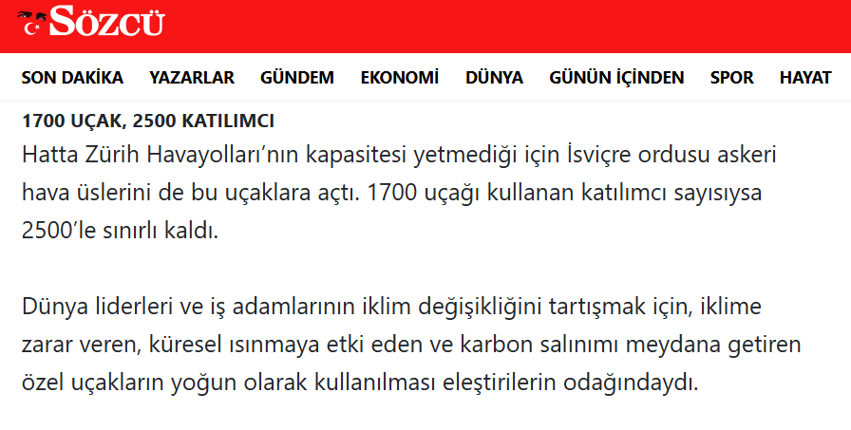
Dünyadan..

Slide 19
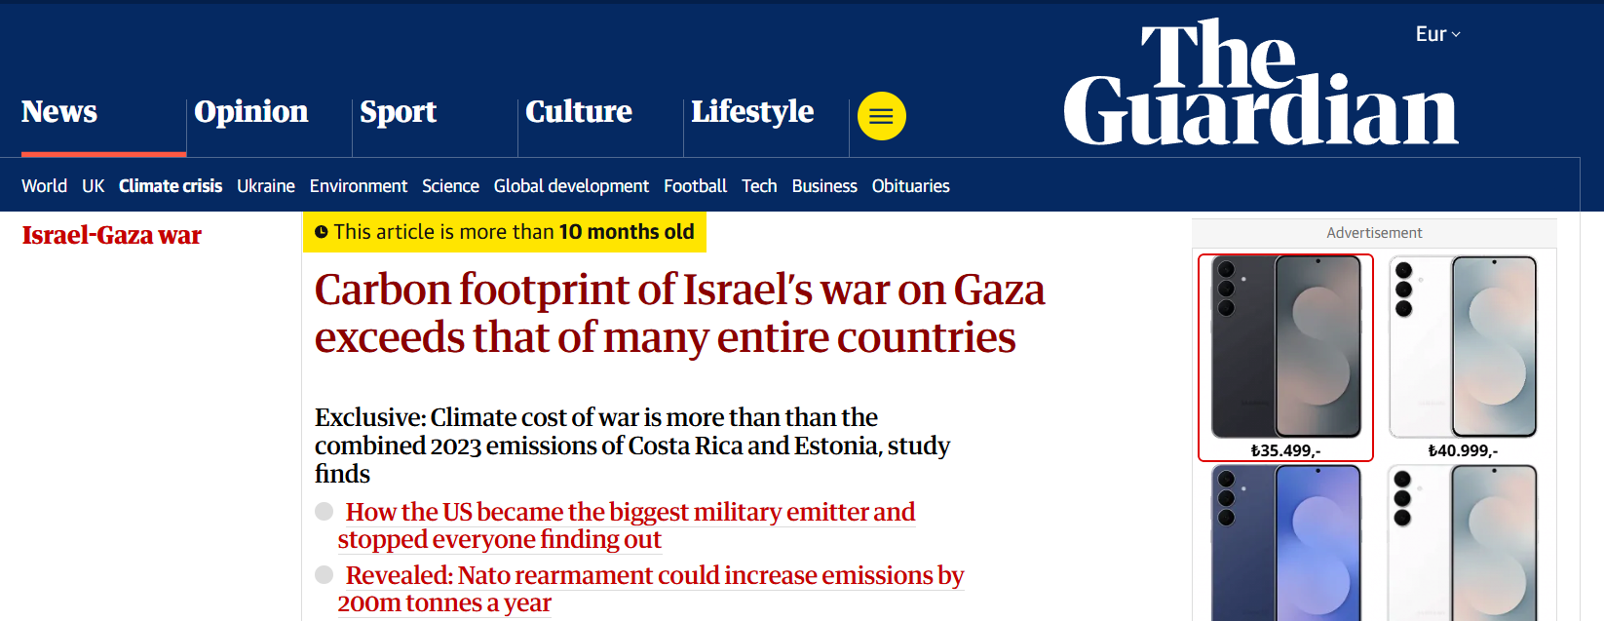
Dünyadan..

